Slide 1

贵阳贝壳找房信息分析
GUIYANG SHELL RENTAL INFORMATION ANALYSIS
分析人:金煜

Slide 2
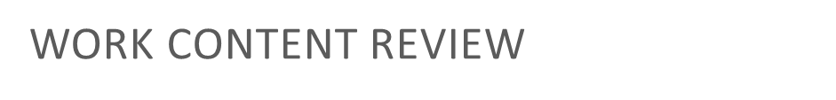
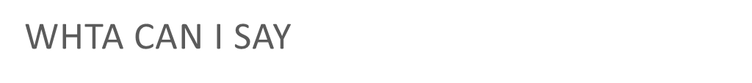
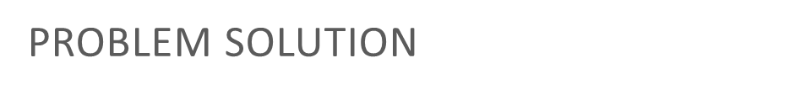
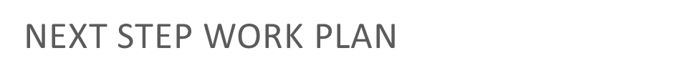
目录
CONTENTS
01
贵州租房市场概况
02
租房背景
03
数据详情分析
04
分析总结

Slide 3
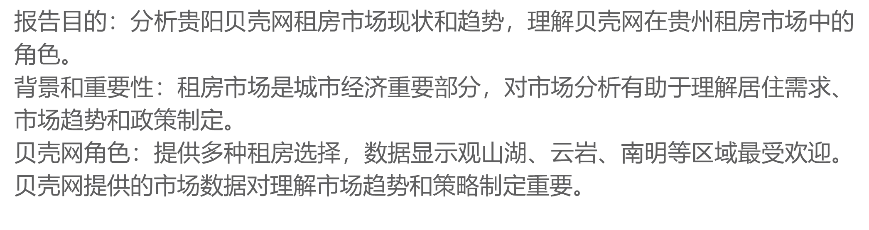
PART
引言
YIN YAN

Slide 4
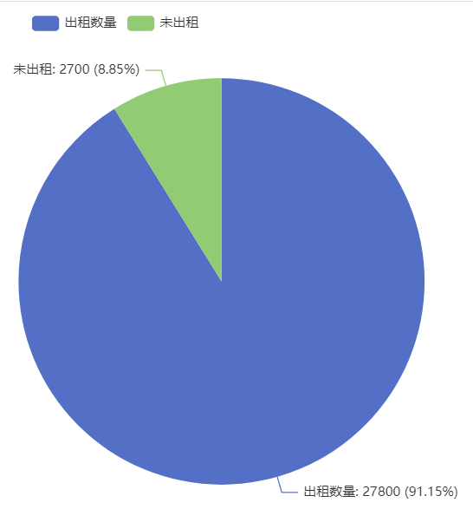
租房背景信息
贵州租房背景
2023年，贵州计划新筹集保障性租赁住房3.05万套，新增竣工1.92万套，累计分配2.78万套，出租率超过90%。这表明贵州租房市场规模在不断扩大，尤其是在保障性租赁住房方面。我们利用贝壳租房网的出租信息进行分析，来了解贵阳的出租房的环境。
数 据 源
贝壳网：贵阳地区

Slide 5
数据分析的好处
本报告能解决你这些问题：
①市场供需分析
②定价策略
③市场趋势预测
④投资决策支持
⑤政策制定和城市发展规划
⑥消费者决策辅助

Slide 6
PART TWO
数据详情分析
ANALYSIS OF DATA DETAILS

Slide 7
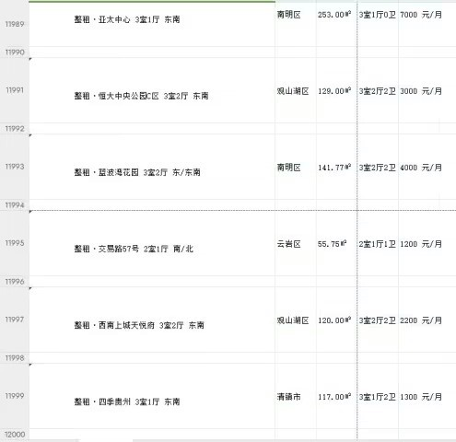
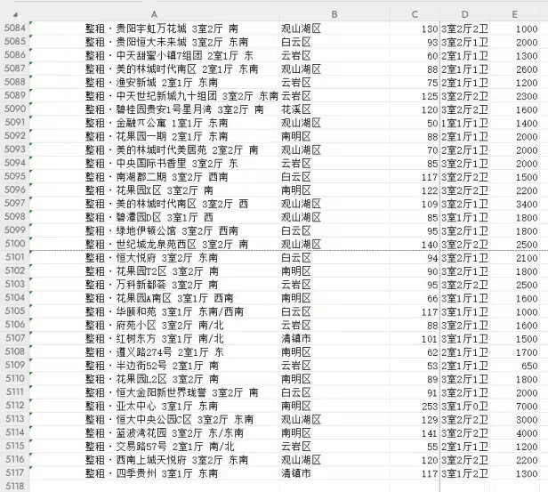
数据展示
清
洗
前
约
有
12000
条
清
洗
后
约
有
5200
条

Slide 8
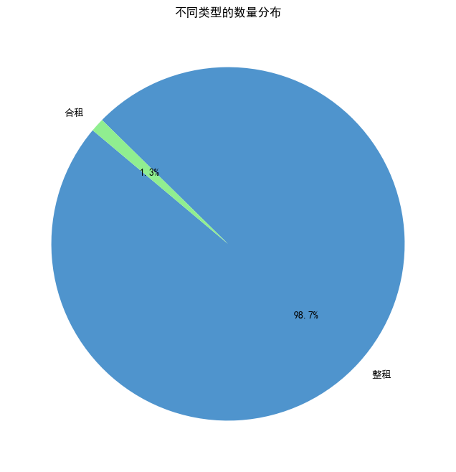
合租整租
在正在出租的房间，合租的房间仅有60余间，其余均为整租的房间，合租的房间仅占比百分之1.3。

Slide 9
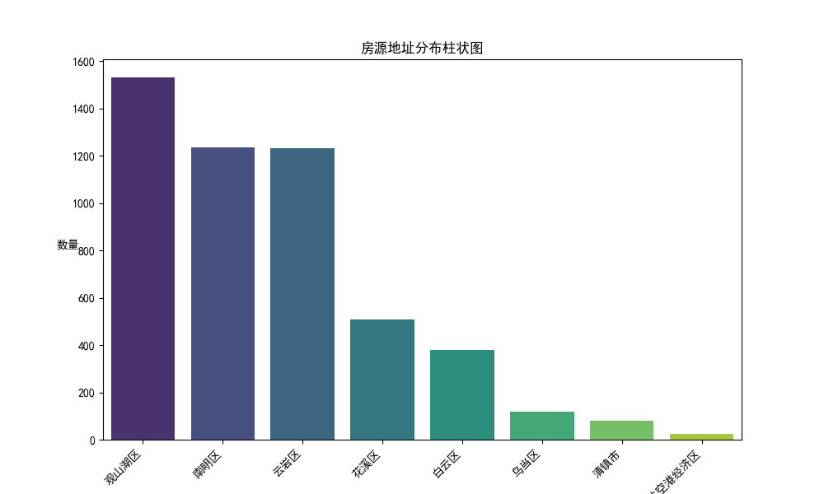
地理分布
房源数量区域分布：从图中可以看出，观山湖区、南明区和云岩区的房源数量较多，均超过1000套；而白云区、乌当区、清镇市和花溪区-麦格乡-安龙港经济区的房源数量较少，均不足400套。这表明贵阳市的租赁市场主要集中在中心城区，而郊区或乡镇地区的市场需求相对较低。
区域发展差异：观山湖区作为贵阳的政治、文化、金融中心，其房源数量远超其他区域，可能反映了该区域的经济发展水平较高，吸引了大量人口和企业入驻，从而带动了住房市场的需求。
供需关系影响：房源数量的分布可能会对租金价格产生影响。一般来说，房源越充足，竞争越激烈，租金价格可能会有所下降。
市场需求变化：除了上述因素外，租房市场的需求也受到季节性因素的影响，如学生开学季、上班族工作调动等。

Slide 10
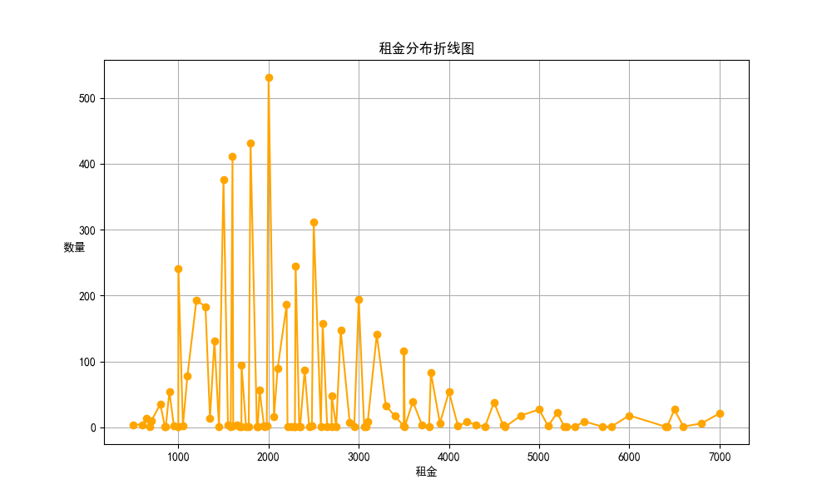
出租价格
租金范围：租金分布在0到7000元之间，表明贵阳的租房市场涵盖了广泛的租金水平。
租金峰值：租金在2000元左右有一个明显的峰值，这意味着该价格范围的房源可能最受欢迎或供应量最大。
租金波动：租金在2000元以上迅速下降，表明高价位的房源供应较少或市场需求较低。
租金稳定性：租金在2500元以下相对稳定，变化幅度不大，显示出这一价格区间的市场稳定性
租金趋势：整体上，租金呈现出先上升后下降的趋势，这可能反映了贵阳租房市场的供需关系变化。
综上所述，贵阳租房市场的租金分布广泛，但主要集中在2000元以下的区间。高租金水平的房源供应有限，而低价位房源的市场需求较大，导致租金在此范围内相对稳定。

Slide 11
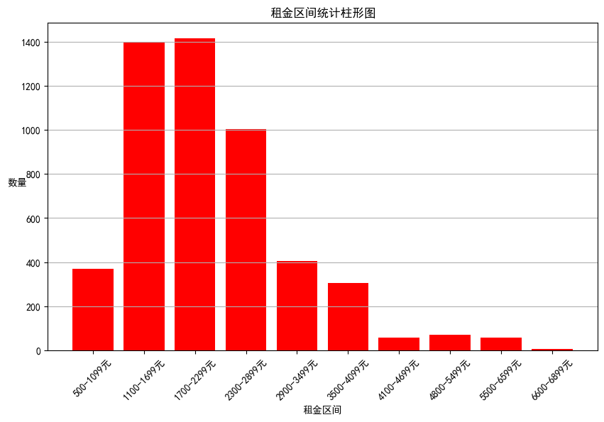
出租价格
租金范围：租金分布在0到7000元之间，表明贵阳的租房市场涵盖了广泛的租金水平。
租金峰值：租金在2000元左右有一个明显的峰值，这意味着该价格范围的房源可能最受欢迎或供应量最大。
租金波动：租金在2000元以上迅速下降，表明高价位的房源供应较少或市场需求较低。
租金稳定性：租金在2500元以下相对稳定，变化幅度不大，显示出这一价格区间的市场稳定性
租金趋势：整体上，租金呈现出先上升后下降的趋势，这可能反映了贵阳租房市场的供需关系变化。
综上所述，贵阳租房市场的租金分布广泛，但主要集中在2000元以下的区间。高租金水平的房源供应有限，而低价位房源的市场需求较大，导致租金在此范围内相对稳定。

Slide 12
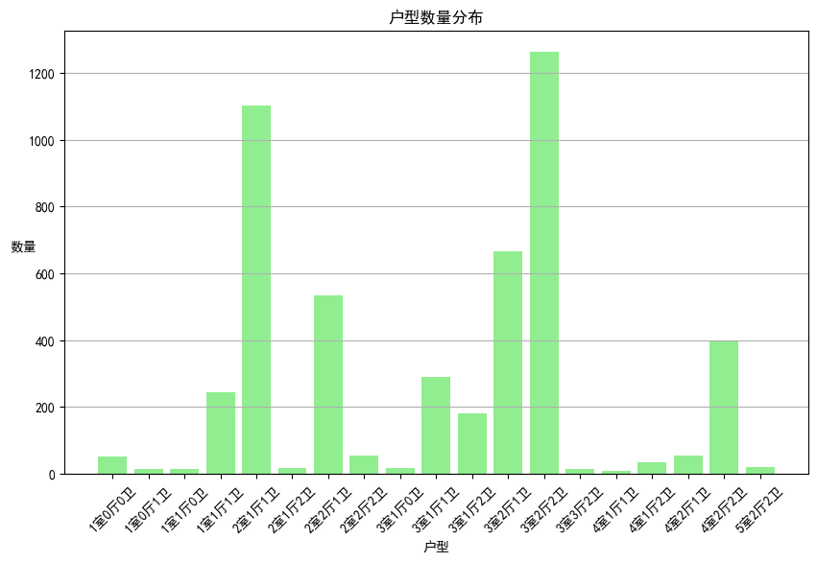
不同户型
根据图表显示，中户型的房源数量较多，而大户型的房源数量较少。这意味着市场上更受欢迎的是中户型房屋，或者开发商和租房者倾向于建造和租中型房屋。当然户型的大小与价格密切相关。

Slide 13
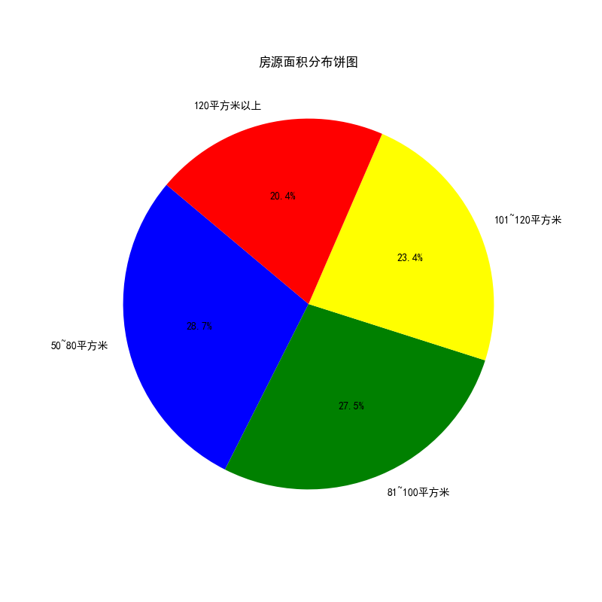
房间大小
120平方米以上 的房屋占比为 20.4%，颜色为红色，这部分房屋通常为大户型或豪华住宅，适合家庭居住或投资。
101~120平方米 的房屋占比为 23.4%，颜色为黄色，这是市场中常见的舒适型住宅，适合中等收入家庭。
81~100平方米 的房屋占比为 27.5%，颜色为绿色，这类房屋通常是三居室，适合普通家庭。
50~80平方米 的房屋占比为 28.7%，颜色为蓝色，这是小两居或一居室，适合单身人士或年轻夫妇。
小于50平方米 的基本上是合租房，合租房的房源少，面积小，很少有人愿意租

Slide 14
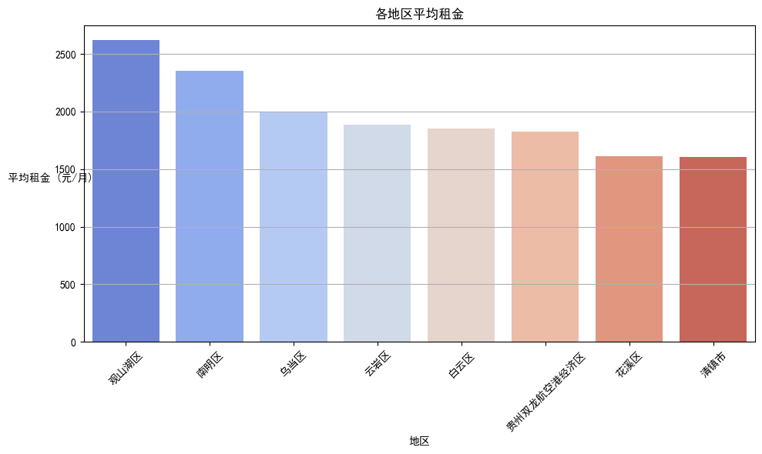
平均房价
观山湖区、南明区、乌当区的平均租金较高，均超过2000元/月；白云区、双龙航空的平均租金相对较低，但仍接近2000元/月；而清镇市、花溪区的平均租金最低，但不低于1500元/月。

Slide 15
PART FOUR
租房信息总结
LAST STEP WORK PLAN

Slide 16
租房信息总结
在贵阳市，房价水平与地理位置、经济发展水平以及区域功能紧密相关。观山湖区作为贵阳市的新兴商务区和高端住宅区，由于其商业发达、交通便利和生活设施完善，租房价格相对较高。这一区域的租金通常超过2000元/月，对于追求高品质生活和便捷工作环境的租客来说，观山湖区是他们的首选。
相比之下，花溪区和清镇市作为贵阳市的远郊区域，虽然自然环境优美，但交通和商业配套相对较弱，因此租房价格较低，普遍在1500元/元左右。这些区域更适合预算有限或对居住环境有特定需求的租客。
在户型方面，中型户型在市场上占据主导地位，这可能与贵阳市民的居住习惯和经济承受能力有关。中等户型的房源通常能够满足三口之家或小型家庭的基本居住需求，同时不会带来过重的经济负担。50~80平方米的房源数量最多，这一面积段的房源通常具备合理的空间布局，能够提供舒适的居住体验。
综上所述，贵阳市的租房市场呈现出明显的区域差异和户型偏好。租客在选择房源时，需要根据自己的经济条件、工作地点和生活需求来做出决策。对于投资者和开发商来说，了解这些市场特点有助于他们更好地定位自己的产品和服务，以满足市场需求。

Slide 17




租房信息总结
01
02
03
04
利用贵阳贝壳网等平台，可以更快速地获取全面、真实的房源信息
贵阳租房市场整体呈稳步增长态势
用户可根据自身需求选择合适的房源
利用租房市场的透明度和公平性

Slide 18
贝壳找房网贵阳区域数据分析
非常感谢您的观看
THANK YOU VERY MUCH FOR WATCHING
分析人:金煜
汇报时间：2024.6.21

